Slide 1


Debund
Decentralization
Empowered
North Bund
黄赛杰、茅公胤、郑斌斌、蒋鼎峰、程 然、马文静
Notes:
大家好，各位评委老师好，我们今天的主题是DEBUND，Decentralization Empowered North Bund。分布式数字化技术 赋能 智慧北外滩。
我们将展示一种方案，以分布式的身份体系来贯穿智能楼宇的各个场景。

Slide 2





目录
背景痛点
用户故事
应用扩展
解决方案
诺贝尔经济学奖得主 阿克洛夫 及马里兰大学教授 克兰顿 著
Notes:
我们将以背景痛点、用户故事、应用扩展和解决方案四个维度进行展开。
右侧图片是一本书的封面，由诺贝尔经济学奖得主 阿克洛夫所编写。
他将身份经济学与其他社会科学研究相结合，使我们可以更深入更全面地理解经济和社会发展的进程；
而我们今天，也将围绕身份经济与数字经济进行展开

Slide 3
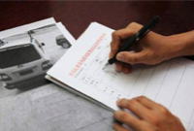

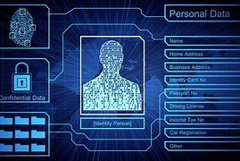
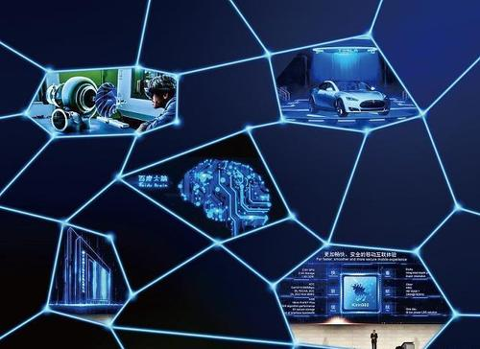

背景与痛点
现在的楼宇管理中存在各种各样的问题：
重复填写
隐私泄漏
身份伪造
数据壁垒
畅行智慧北外滩的楼宇与商业间，我们如何辨识访客信息，在身份验证与隐私保护中维持一个平衡？
怎么在万物的身份信任上，达成身份与身份的交互场景，来促进北外滩的楼宇经济与分布式商业经济的发展？
Notes:
我们今天的主题，来源于一个真实的经历
在每一次拜访客户进入楼宇的时候，都需要重复的填写身份信息，出示身份证。而这些信息的记录与传递中，不可避免的会造成个人隐私的泄漏。
对于楼宇的管理者而言，这些信息的填写与校验又是必要的，因为他需要防止身份伪造造成的安全问题。在
楼宇与楼宇之间，因为主体的割裂等等原因，是存在数据的壁垒。
我们本次开发的Debund APP，是在身份验证与隐私保护中寻求一个平衡，帮助用户畅行智慧北外滩。
Bak：
的楼宇与商业间，以促进北外滩的楼宇经济与分布式商业经济的发展。

Slide 4
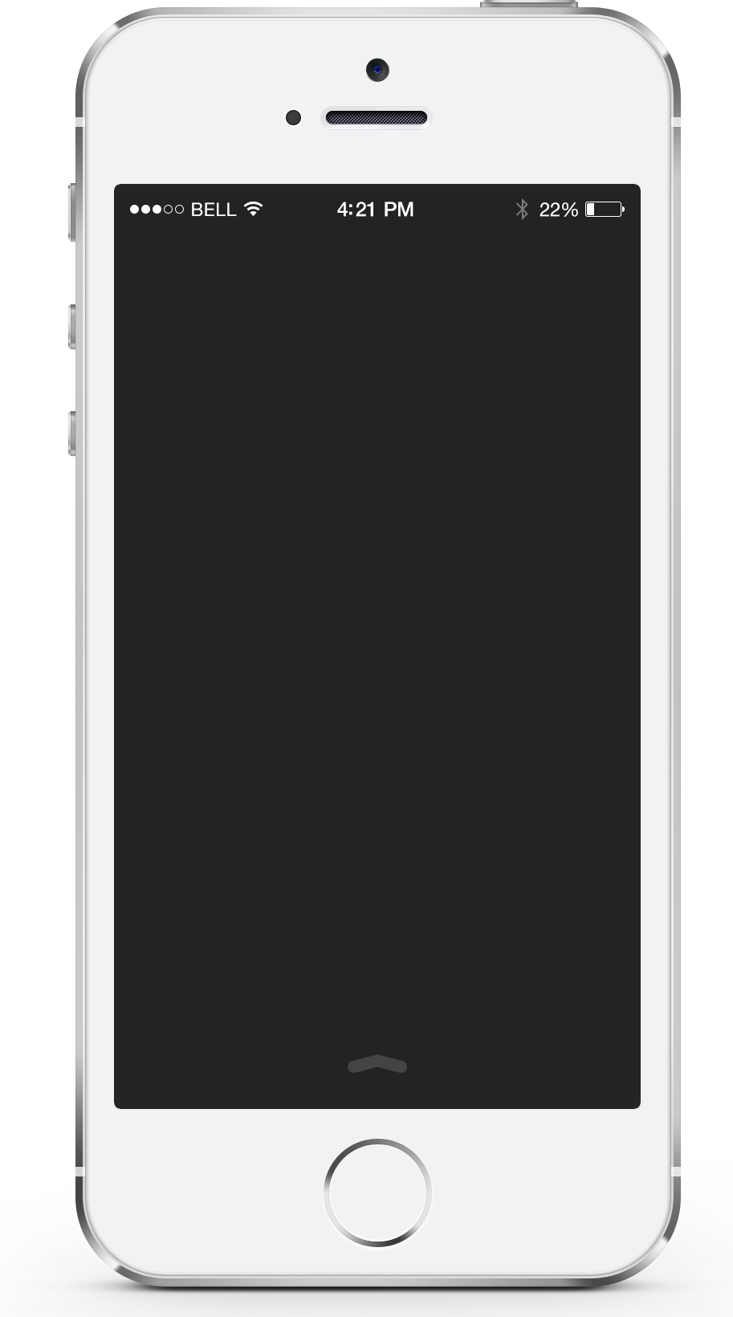
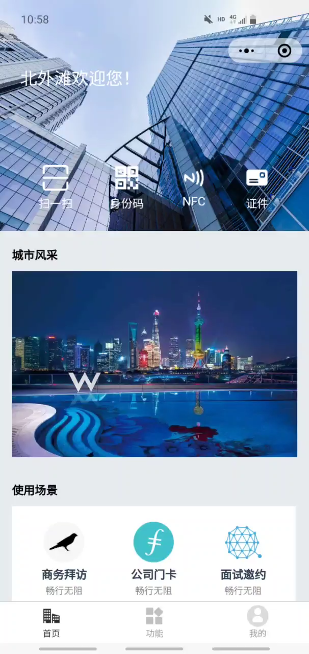
身份管理
可信凭证申请
可信凭证审核
个人提交VC（可信凭证）中的声明内容
可信机构审核VC声明的内容，并进行签名
个人DID生成
IPFS存放
通过密码学生成个人DID信息，将Document存于链上。
将签名之后的可信凭证加密保存于IPFS之上
创建本地安全沙箱
关联资产
通过密码、指纹、人脸等生物信息来初始化本地安全沙箱。
在链上建立个人与资产DID的归属关联。
Notes:
分布式数字身份DID，具有隐私保护的特点，强调我的数据我做主。
我们Debund APP集成了完整的DID功能，下面结合我们的Demo，向大家演示身份管理的功能。
首先，创建本地安全沙箱，通过生物信息来进行初始化
通过密码学，进行个人DID的生成； 个人提交可信凭证申请，由可信机构进行审核并签名。签名之后的可信凭证将加密存储于IPFS之上。之后可以与资产DID进行关联。
下面是我们开发的Demo演示。

Slide 5

访客智能管理
智能、简单、隐私保护
DeBund APP
身份数据授权
1
自动填写
预约入口
预约单
审核并预授权
2
扫码
进入到访地
权限开启
Notes:
当我们的身份映射到链上，我们就可以与链上其他资产或智能终端发生交互了。
如果在不泄漏隐私的前提下，可以自证身份。则门禁、电梯等物联网终端可以依据于权限为我们放行。
假如现在我们要去智能楼宇来租赁办公场地，我们也可用DID来完成预约，由智慧楼宇的管理方进行审核并授权。
智能终端可以通过与DID关联来进行身份的识别。
右侧是我们的Demo演示。

Slide 6
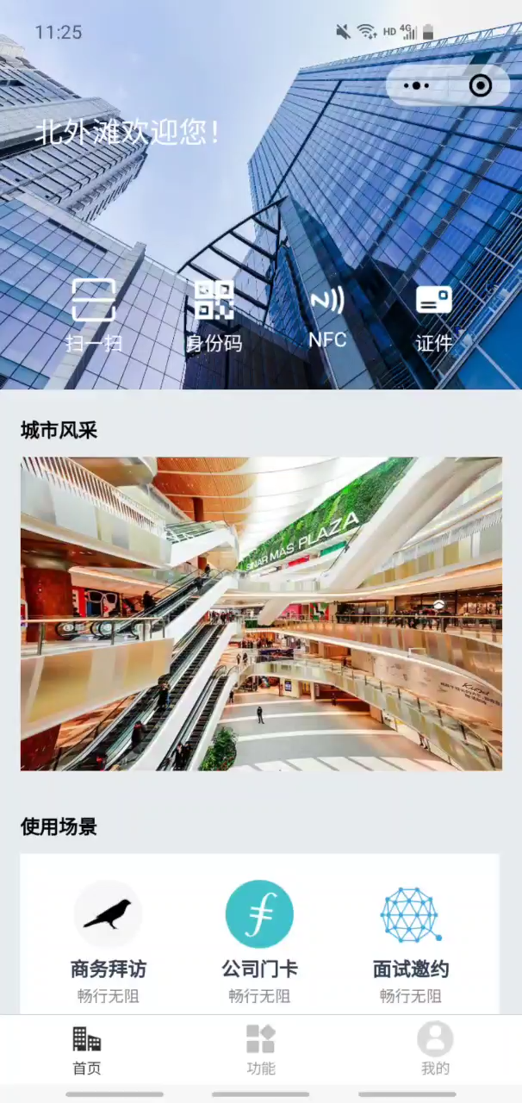
共享办公场地租赁
快捷、方便
DeBund APP
选择共创空间
填写租期
租赁入口
生成合同
付款
进出办公室
IPFS
存储合同
开启权限
扫码
使用共享设备
Notes:
身份的识别，仅仅是我们的第一步。在互信的身份之上，我们可以城市智能体里完成各式各样的交互场景。
譬如，我们相中了刚刚的办公场地，我们可以直接在链上与其他DID主体签约。
在线生成合同并且进行付款。合同文本可以加密存储与IPFS之上，替代中心化的文件存储，降低存储信任成本。
同时会同步开启智能设备的访问权限。

Slide 7
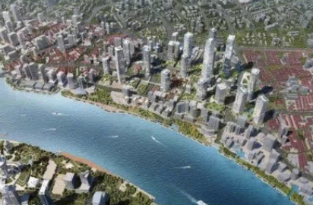
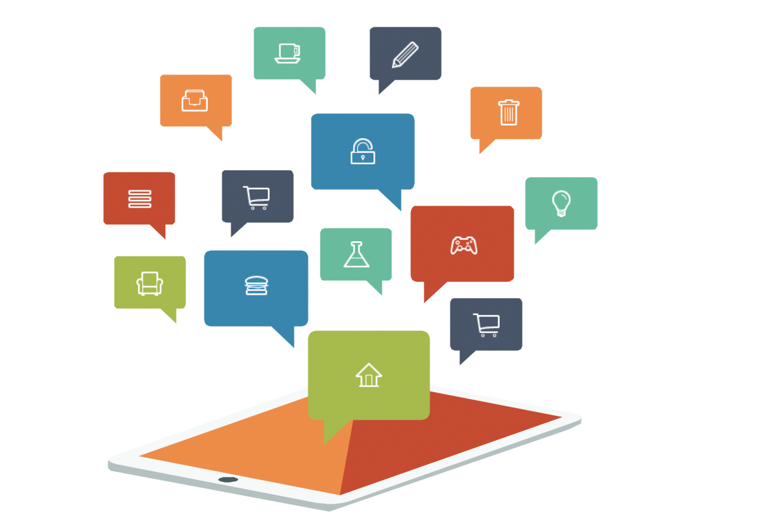
应用扩展
共享车位
智慧办公
车位预约、车位管理、停车引导、自动结算停车费用
智能门禁电梯、智能工位、智能会议室，链接企业OA，赋能企业管理
楼宇经济
分布式商业
招商引流、灵活办公、长租公寓
消费支付优惠、抵扣服务费、换取权益、无人值守酒店
Notes:
除了以上具体场景，我们的Debund 还可以应用于如下场景：楼宇经济、共享车位、分布式商业和智慧办公。
在楼宇经济中，可以打通跨楼宇的信息壁垒，赋能楼宇管理
在企业管理，可以链接企业OA、赋能企业的内部管理。
共享车位中，可以打通现有和新建的停车场信息系统，进行车位的预约、查询，并基于信用进行无感支付结算
分布式商业中，数字北外滩区域的衣食住行相关的支付都可以进行，
如无人值守酒店，可以基于Debund进行身份的识别，信用的担保，便捷的支付。

Slide 8

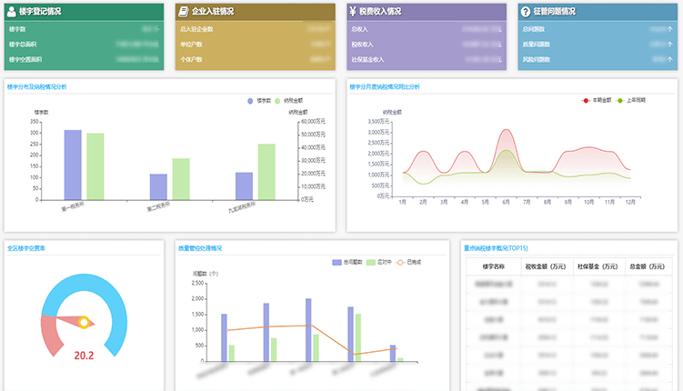
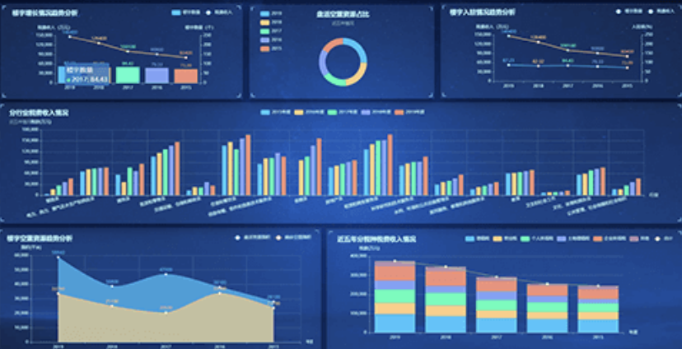
数据聚合
楼宇情况
区域内楼宇数，楼宇总面积，楼宇空置面积
企业入驻情况
总入驻企业数、企业行业分类、规模分类
企业信息
企业行业、员工规模、企业关系、经营数据
个人相关
轨迹记录、用户标签
Notes:
综合以上场景，在基础设施交互之上，我们留有更深的蕴藏——来自于行为数据的宝藏。
基于用户授权的基础，我们可以对楼宇、企业、个人信息进行汇总与分析。如行为轨迹、楼宇使用率、消费热力图等等。
依托于数字身份认证与物联网，我们的信息也更加的真实、可信。
隐私数据+公开数据
数据赋权：准确数据+数据范围（零知识证明）、数据真实性更强。

Slide 9


身份管理
权限管控
信用支付
应用扩展
WHY DID？
隐私保护
体验友好
数据可信
数据聚合
生态扩展
监管友好
用户激励
分布式数字身份体系，实现用户数据主权
实现最小化信息披露
密码学手段，用“可信证明”替代“数据原文”
数据隐私之上，实现的数据分析和筛选，实现导流等数据应用
架构灵活，可适配不同应用和业务，进而实现流量共享
数据价值权益得到保障，以信用积累关联用户激励，实现用户量和应用生态的正向反馈
用户数据可高效复用，减少重复填写和注册
关联可信机构，个人/企业实体身份可验证
数据的使用记录/链路完整，方便违规追溯
Notes:
在Debund智慧楼宇管理中，我们包含了身份管理、权限管控、信用支付、应用扩展等等，
为什么一定要使用DID？
因为楼宇经济中，有隐私保护、数据可信等等的需求，而DID可以完美契合这些需求。

Slide 10


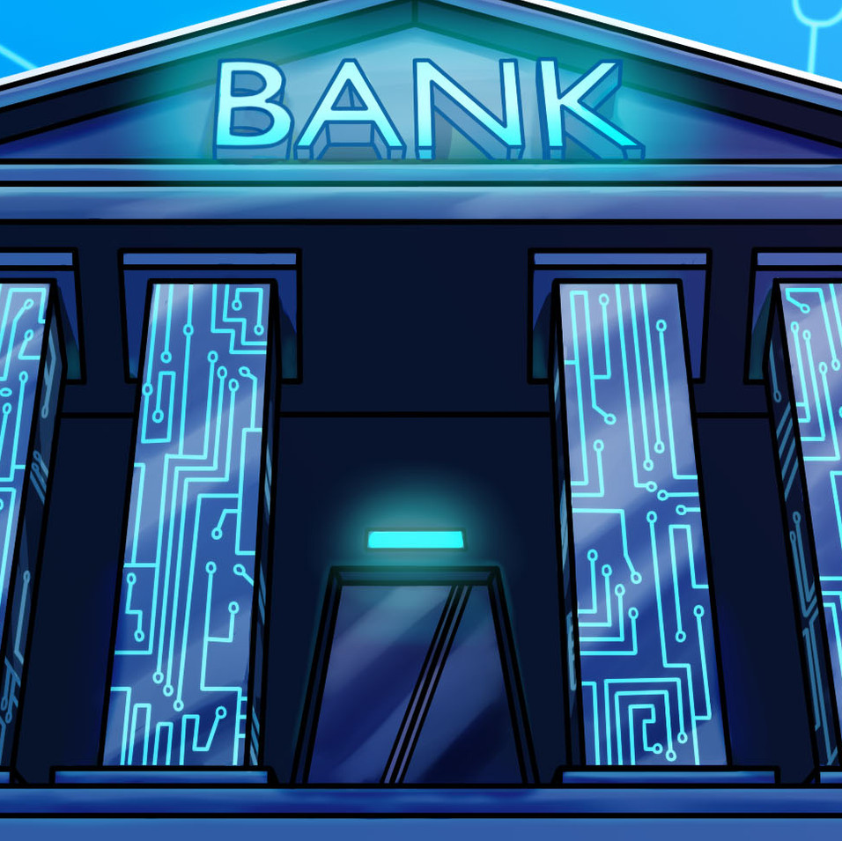

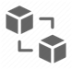
方案全景图
DeBund App
DeBund App
数据分析
楼宇使用率
消费热力图
身份证明
DeBund App
DeBund App
行为数据
North Bund
数字经济
权益证明
消费数据
DeBund App
DeBund App
可信权威机构
DID Bank
智能合约
IPFS
PRE
区块链层
Notes:
在我们的方案全景图中，我们的数字经济体系，以区块链为基石，依托智能合约、IPFS、密码学重加密等技术。
以Debund APP为入口，以可信权威机构为重要参与方，最后数据加密汇总于DID Bank，为整个体系的身份识别和权限管控提供数据支撑，赋能北外滩数字经济体的建设。

Slide 11
技术架构图
Notes:
这是我们更为详尽的技术架构图。
用户基于区块链和密码学，生成个人DID。用户提交可信凭证，由可信机构签名之后存储与IPFS之上。
用户的数据加密汇总于DID Bank，并支持可授权的数据访问。

Slide 12
Thanks For Listening
黄赛杰、茅公胤、蒋鼎峰、郑斌斌、程 然、马文静
Notes:
以上就是我们本次的主题 以及demo演示，感谢各位的聆听。

